Slide 1


数据库技术及应用
Python是一种计算机程序设计语言。是一种面向对象的动态类型语言，最初被设计用于编写自动化脚本(shell)，随着版本的不断更新和语言新功能的添加，越来越多被用于独立的、大型项目的开发。

Slide 2

File Processing
文件处理

Slide 3


什么是文件
文件是存储在外置存储器（硬盘等介质）上的数据，是操作系统管理信息的基本单位。
文件I/O请求
实际读写操作
操作状态返回
应用程序（内存）
操作系统
文件（磁盘）
一般应用程序只与内存中的数据进行直接交互，不能对外置存储器直接进行底层操作，因此对文件的读写需要通过操作系统间接完成。

Slide 4
文本文件与二进制文件
信息在磁盘上一律以二进制形式存储！
习惯上，将以纯文本的形式记录信息的文件称为文本文件（.txt），此类文件存放的内容实际上是文本中每个字符对应的二进制编码（ASCII、Unicode 等）
程序读取文本文件与写入文本文件时的编码格式应匹配，否则容易出现乱码问题。Python 源代码本身就是文本文件，其默认编码格式为 UTF-8。
python 文件操作
打开文件：调用 python 内置函数 open()
f = open (文件名, mode="r", …) 尝试以 mode 模式打开指定的文件，返回值 f 是一个文件对象（可视为程序与操作系统之间通信的桥梁）。
操作文件：调用 f.read() , f.write() 等文件对象方法，对文件进行读写（内置函数 print 也可以输出到文件）
关闭文件：f.close() ，缓冲区写入，释放资源（重要）

Slide 5
文件打开模式 mode 参数（重要）
"r"——只读 文件不存在则引发异常
"w"——只写（擦除后覆盖） 文件不存在则创建
"x"——只写（避免覆盖） 文件存在则引发异常
"a"——只写（尾部追加） 文件不存在则创建
"w+"——读写（擦除后覆盖） 文件不存在则创建
"r+"——读写（不擦除直接覆盖） 文件不存在则引发异常
"x+"——读写（避免覆盖） 文件存在则引发异常
"a+"——读写（尾部追加） 文件不存在则创建
上述所有模式默认文本方式（字符串），其后均可加 "b" 变为二进制方式（字节流）

Slide 6
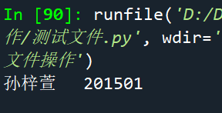
文件读写方法
f.read(size) # 读取前size个字符 (如读取前10个字符)
f.read() # 读取全部文件内容
f.readline(size) # 读取一行前size个字符
f.readlines() # 读取全部行，返回一个list
f.write(s) # 将s写入文件
f.writeline(字符串列表) # 将字符串列表按行写入文件
'''
print(*objects, sep=" ", end="\n", file=sys.stdout, flush=False)中的file参数也可以是文件对象
'''
如果文件和py在同一个文件夹，则文件名不用加前缀

Slide 7
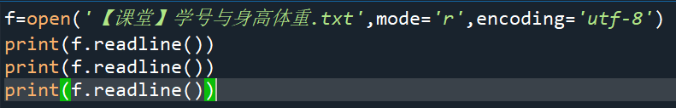
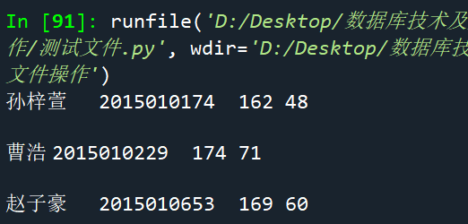

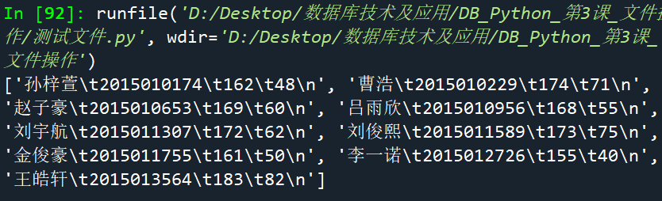

发现在同文件夹下多了一个file文件，且里面写着
hello

Slide 8
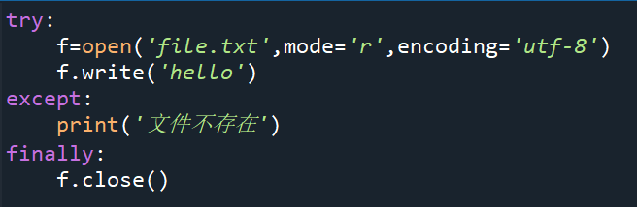
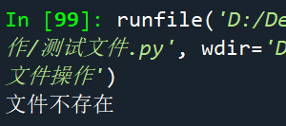
异常处理
异常一般指程序运行中可能出现的小概率情形，属于例外事件。异常可能是错误，但未必是错误。
在Python中，异常被定义为异常类（Exception类及其子类）的对象。在程序运行出现某些特定情形时，会抛出一个异常类的对象，引发(raise)该类型的异常。
异常引发后，程序可能试图捕获并处理异常，若当前代码无法处理，则异常沿函数调用栈向上传播，直到遇到能处理异常的程序段为止。若无法处理，最终由Python解释器处理（输出异常信息并终止程序运行）
try:
… # 可能引发异常的语句块
except 异常类型1 as e1:
… # 对e1的处理语句块
except 异常类型2 as e2:
… # 对e2的处理语句块
except:
… # 处理不属于以上任何类型异常的语句块
else:
… # 若未引发异常，执行此语句块
finally:
… # 无论是否引发异常，最终均执行此语句块
从特殊到一般

Slide 9
上下文管理器与 with 语句
功能：无论是否发生异常，都确保资源释放（善后）。简单来说就是确保f.close(),一通操作后确保关掉文件。
上下文表达式的值为上下文管理器（context manager）对象。该对象应支持上下文管理协议，即需实现两个方法：__enter__() 和 __exit__() 。前者为进入 with 语句块前自动调用，返回值赋给目标变量；后者为退出 with 语句块后自动调用。
with 上下文表达式 as 目标变量:
…
安全简洁的文件操作方式
Python 文件对象已实现了 __enter__() 和 __exit__() 方法，属于上下文管理器。其 __enter__() 方法的返回值为对象自身，在其 __exit__() 方法里调用了其 close() 方法。因此一般用 with 语句进行文件操作，确保文件操作过程中即使产生异常，文件也可正常关闭。
with open('file.txt', 'r') as f:
f.write('123')
# 等价于
f = open('file.txt', 'r')
try:
f.write('123')
finally:
f.close()

Slide 10
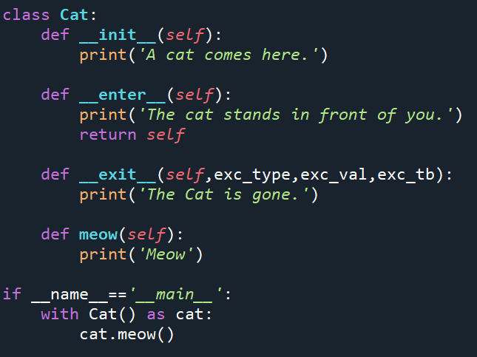
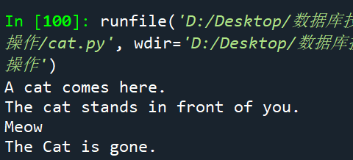
实践练习1
使用各种文件打开模式打开文件，对比其区别。尝试以文本方式对文件进行读写。
尝试写入一个只读文件，对比 try 语句和 with 语句异常处理方式的异同。
新建一个类，实现上下文管理协议所需的 __enter__() 和 __exit__() 方法，输出相关信息，并将该类对象放入 with 语句中观察效果。

Slide 11
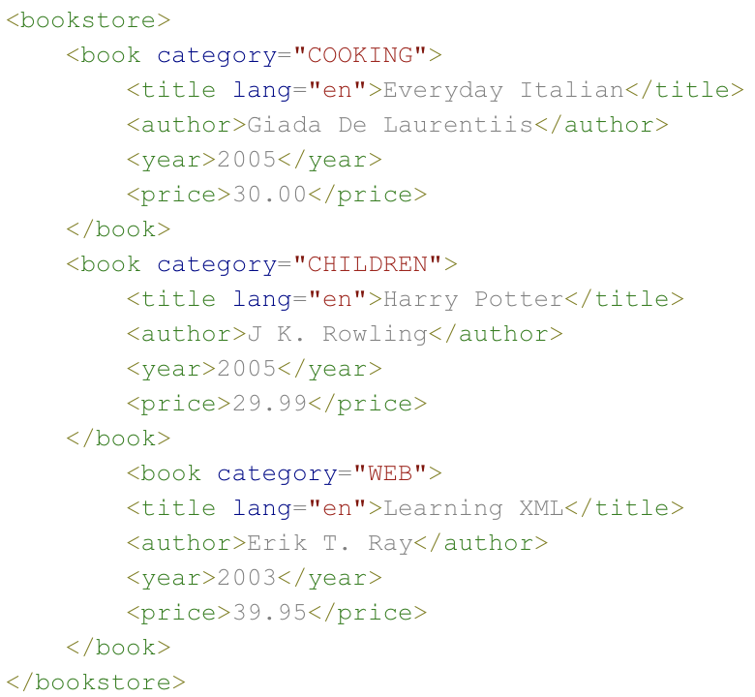
表结构数据文件格式
CSV（Comma Separate Values）是一种以纯文本形式记录表型数据的格式，其特点是以逗号来分隔一行中不同列的数据项。
XLS（或 XLSX）是 Microsoft Excel 生成的文件格式。
pandas 支持对 CSV 和 XLS(X) 的文件解析。
pd.read_csv() 和 pd.read_excel()，返回 DataFrame
df.to_csv() 和 df.to_excel()，将 DataFrame 写入文件。
树结构数据文件——XML
XML(Extensible Markup Language)是一种用于数据传输和存储的通用文件格式，是一种严格的、结构化的标记语言，表现为树形结构组织的元素。

Slide 12
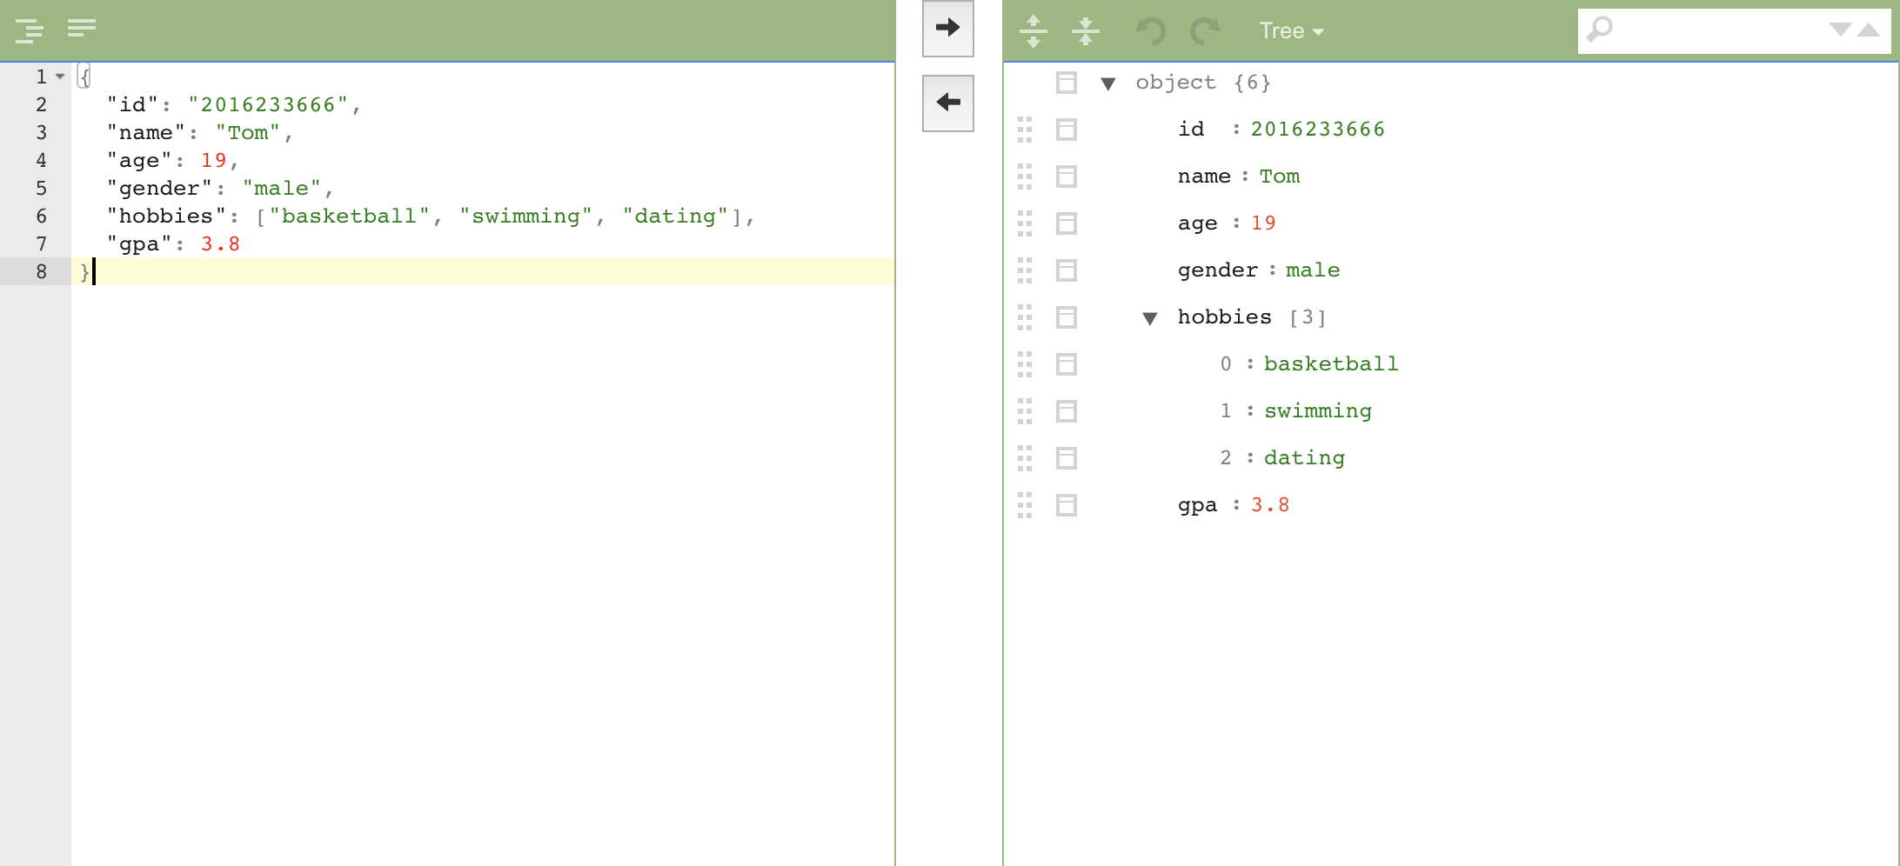
树结构数据文件——JSON
JSON(JavaScript Object Notation)是一种较广泛使用的数据交互格式。该格式以纯文本形式记录数据，借用了 JavaScript 语言的对象表示语法，但本身其实是语言无关的。与 XML 相比，JSON 具有简洁、轻便、灵活的优势。
JSON 与 Python 语言中的内置数据类型非常相似，在 Python 内置的 json 模块可实现 Python 对象与 JSON 语言文本之间的转换。
JSON 语法
值(value)：可以是字符串（string, 双引号引起来）、数值（number, 十进制表示）、true、false、null、对象（object）或数组（array）。
对象(object)：{名称: 值} 的无序集合，其中名称为字符串，集合中各元素以逗号分隔（很像 python 中的字典）。
数组(array)：[值] 的有序集合，各值之间以逗号分隔（很像列表）。
参考资料：http://www.json.org.cn/index.htm

Slide 13
Python 的 json 模块
import json
json.dumps(Python对象) # 将python对象转换为json
json.loads(json文本) # 将json文本转换为python对象
json.dump(Python对象, 文件对象) # 将python对象以json形式写入文件
json.load(文件对象) # 读取json文件为python对象
Python对象 | 编码为JSON类型 | 解码为Python对象
dict | object | dict
list | array | list
tuple | array | list
str | string | str
int | number (int) | int
float | number (real) | float
True | true | True
False | false | False
None | null | None

Slide 14
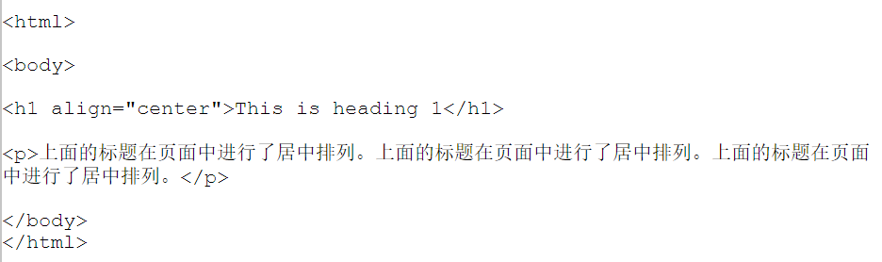
HTML 文件格式
HTML(HyperText Markup Language)，即超文本标记语言，是一种定义网页结构的、面向显示的语言。HTML 类似 XML 的树形结构，但更为灵活。
Beautiful Soup 4 提供了对 HTML 及 XML 文件的解析功能。
HTML 语法基础
标签 (tag) : 由尖括号包围的关键词，一般成对出现。
元素 (element) : 从开始标签到结束标签的所有代码。
元素内容：从开始标签到结束标签之间的内容。
属性 (attribute) : 在开始标签中规定的关于元素的附加信息，以名称/值对的形式出现。
html开始标签
body元素=html元素内容
body开始标签
h1元素align属性
h1元素内容
p元素
body结束标签
html结束标签

Slide 15
BeautifulSoup 基本用法
soup = BeautifulSoup(html文件对象或html字符串)，返回一个解析并加载了 html 的 BeautifulSoup 对象。
导入格式：from bs4 import BeautifulSoup
soup.prettify()，返回自动格式处理后的 html 内容。
soup 对象将 html 中的元素解析为 Tag 对象。Tag 对象的 name 属性即标签名称，attrs 属性为该 html 元素属性的字典。soup 对象本身也是一个 Tag 对象。
find_all(标签名称)：返回所有该名称标签元素构成的 list
parent 属性记录元素父节点，children 属性可访问子节点……
from bs4 import BeautifulSoup
soup = BeautifulSoup(html文件对象或html字符串)

Slide 16
urllib
URL (Uniform Resource Locator) 即统一资源定位器，俗称网址。多数情况下，网页 html 需要通过访问 URL 在线获取，需要向服务器发送基于 http 等协议的请求。
Python 自带 urllib 模块可以实现对 URL 的操作请求，可用于下载网页、抓取数据等。
urllib.request.Request(URL)：生成一个 Request 对象
urllib.request.urlopen(URL或Request对象)：返回一个类似文件对象的 HTTPResponse 对象，具有 read() 方法可读取字节流（bytes），之后可调用 decode() 方法将字节流转换为字符串。
import urllib
baidu = urllib.request.urlopen('https://www.baidu.com/')
Notes:
有笔记！！

Slide 17
数据库连接（课后自学）
pypyodbc 模块可以用于连接数据库，支持 SQL 语句，但需要系统预先安装数据库驱动程序。
import pypyodbc
link = 'Driver={Microsoft Access Driver (*.mdb, *.accdb)};DBQ=test.accdb'
# 向驱动程序发送的连接字符串
conn = pypyodbc.connect(link) # 建立连接对象
cur = conn.cursor() # 生成用于访问的游标对象
cur.execute(SQL语句) # 执行SQL语句
cur.fetchall() # 查询结果，用于 SELECT 等
cur.commit() # 提交更改，用于 UPDATE 等
cur.close()
conn.close()
# 断开数据库连接

Slide 18
Python 命令行参数（有需要自学）
有时需要通过命令行的方式运行 Python 程序，以实现批处理等功能，此时通常会在命令行中将一些参数传入程序中，以指定程序运行模式、输入输出位置等等。
Python 自带 sys 模块包含了对命令行参数的处理功能。
sys.argv 是一个记录了传入的命令行参数的列表。
getopt 模块的 getopt() 函数可对命令行参数进行解析。

Slide 19
DataFrame 创建
通过二维序列创建：DataFrame (data=None, index=None, columns=None,…)
df | 姓名 | 0 | 1 | 2
 |  | 学号 | 身高 | 体重
0 | 孙梓萱 | 2015010174 | 162 | 48
1 | 曹浩 | 2015010229 | 174 | 71
2 | 赵子豪 | 2015010653 | 169 | 60
3 | 吕雨欣 | 2015010956 | 168 | 55
4 | 刘宇航 | 2015011307 | 172 | 62
5 | 刘俊熙 | 2015011589 | 173 | 75
6 | 金俊豪 | 2015011755 | 161 | 50
7 | 李一诺 | 2015012726 | 155 | 40
8 | 王皓轩 | 2015013564 | 183 | 82
df = pd.DataFrame(…)
df.columns
df.index
df.values
DataFrame索引
选取列：df[列名]（可选多列）
选取行：df[切:片]，单维布尔索引默认选取行。
df.loc[] ：按索引（index）选取。
df.iloc[]：按位置选取。
df.ix[]：同时兼容两种选取方式。

Slide 20
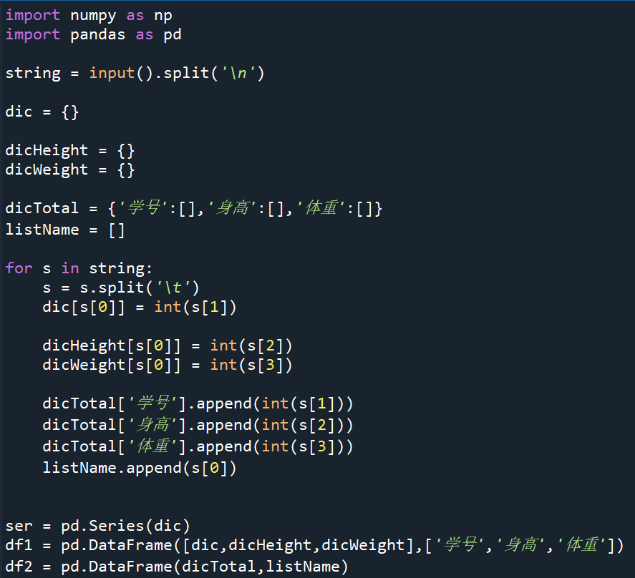

Slide 21
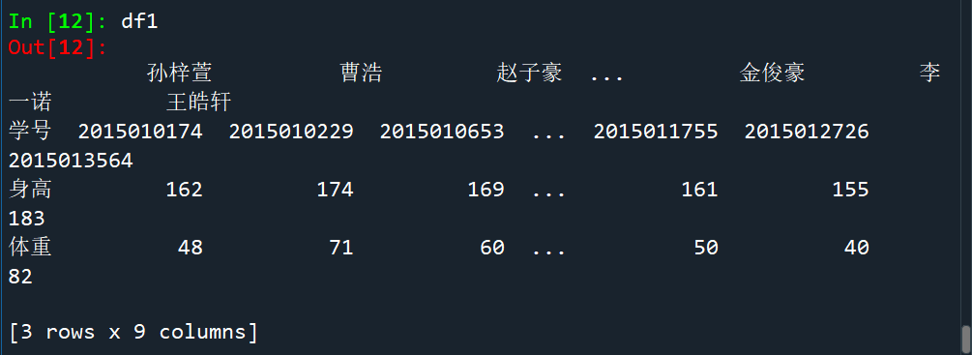
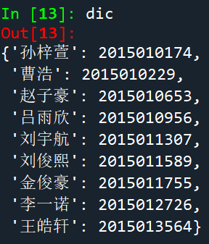
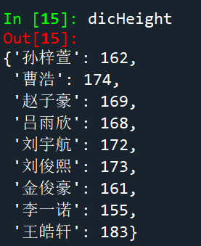
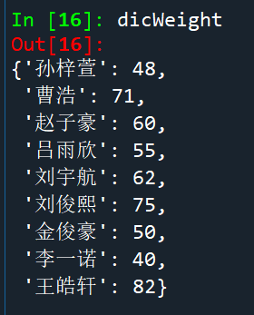

Slide 22
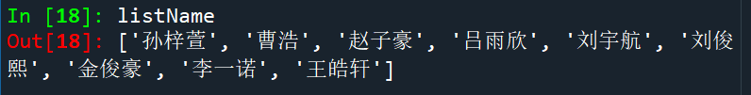
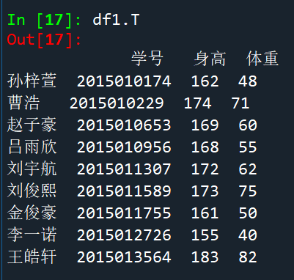
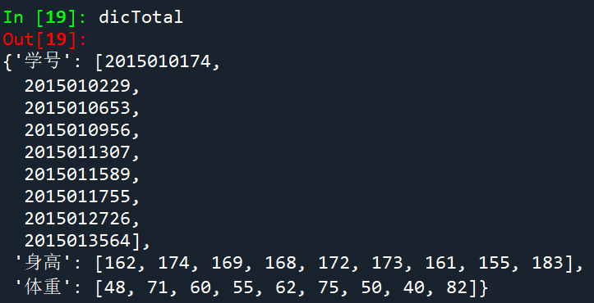
df1转置

Slide 23
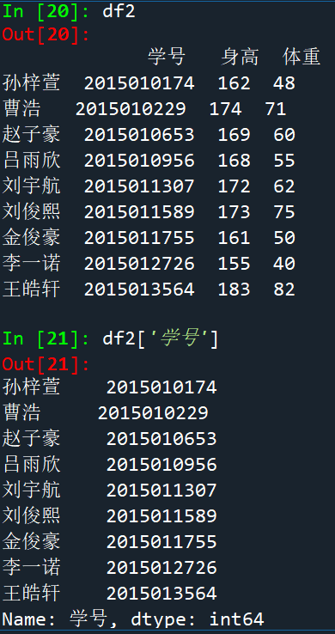
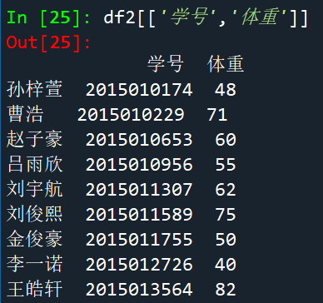
索引列

Slide 24
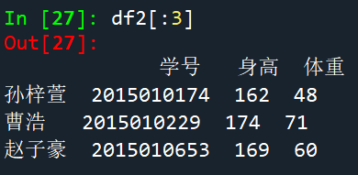
索引行

Slide 25
DataFrame 基本操作
增加一列：df[新列名] = 值
修改一列：df[列名] = 新值
增加一行：df.loc[新行名] = 值
修改一行：df.loc[行名] = 新值
删除行或列：df.drop(labels=None, axis=0, index=None, columns=None, level=None, inplace=False, errors='raise')
df.drop(labels='刘宇航', axis=0)
df.drop([‘刘宇航’,‘李一诺’]) #删掉多行
df.drop(index=['刘宇航','李一诺'])
df.drop(labels='体重', axis=1)
df.drop(labels=[‘体重’,‘身高’], axis=1) #删掉列
df.drop(columns=['体重','身高'])

Slide 26
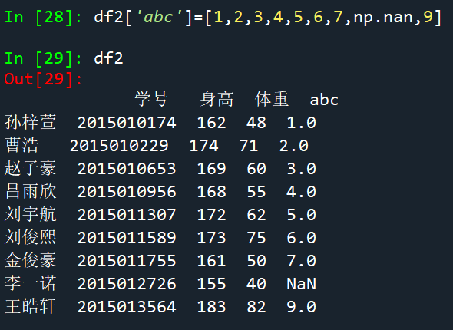
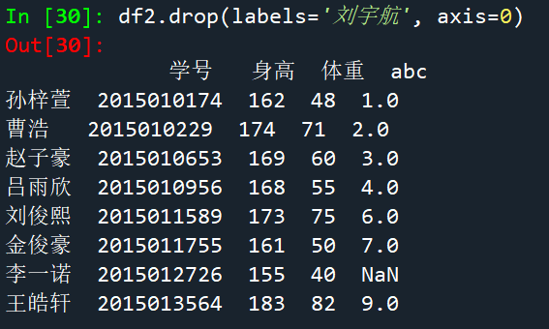
增加一列
删去一行
axis0表示行，1表示列
但此时df2本身没有变化

Slide 27
DataFrame 高级数据库操作
去重：drop_duplicates()，去除重复行
去NaN：dropna()，可指定行或列
排序：sort_values()
连接：merge()方法属性（也可用join(), concat()等）
聚合函数：group_by()，可传入函数对象作为聚合方法
数据透视表：pivot_table()
rolling：移动窗口函数，将DataFrame按固定时间或固定行数拆分成一个个窗口，广泛应用于时间序列分析中。

Slide 28
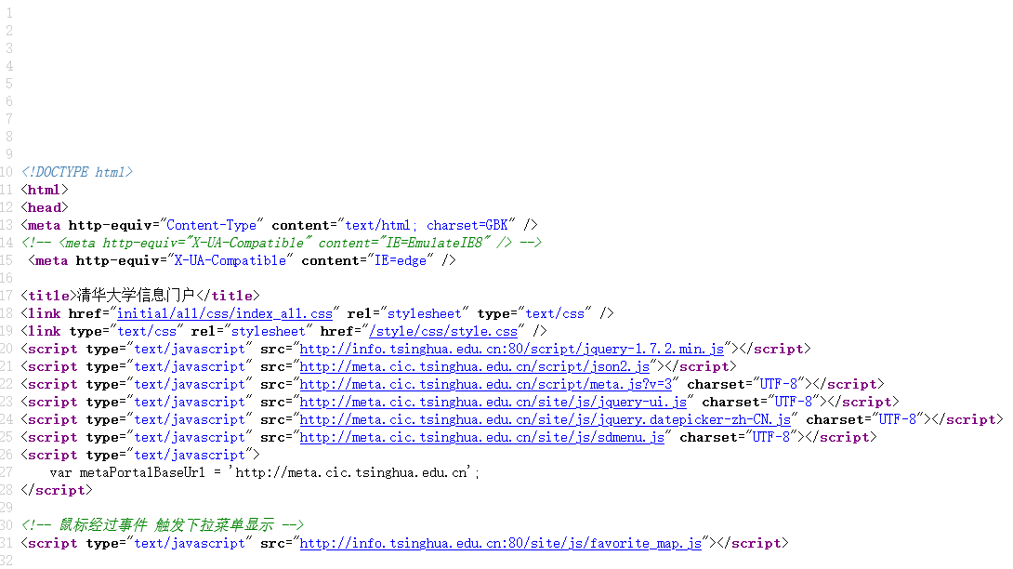
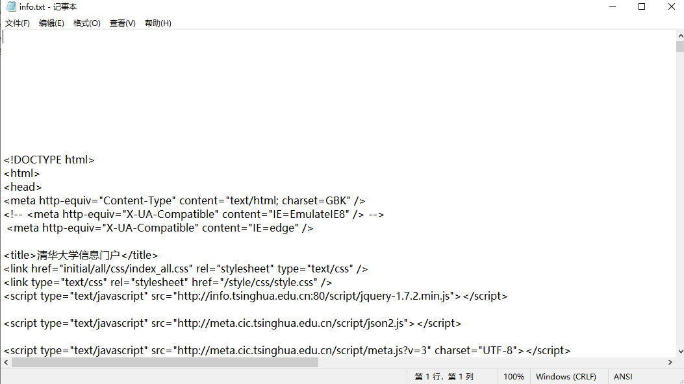
保存一个网站
import requests
url="http://info.tsinghua.edu.cn/"
info=requests.get(url) #获得网页（二进制）
info=info.text #网页源码转化成字符串
with open('info.txt','w') as f:
f.write(info)
查看info源代码
info.txt

Slide 29
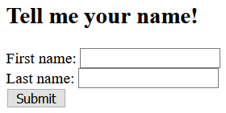
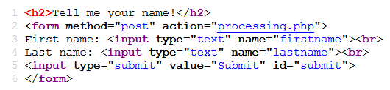
get和post的区别
当你在浏览器输入url访问时，使用的就是get，只是读取信息。而当你在网页填写表单或提交信息到Web的服务器
的后端程序时，使用的就是post
在http://pythonscraping.com/pages/files/form.html提交一个基本的表单
界面
源码
注意name；表单实际操作发生在processing.php
import requests
params={'firstname':'Hua','lastname':'Li'}
R=requests.post('http://pythonscraping.com/pages/processing.php',data=params)
print(R.text)
Hello there,Hua Li

Slide 30
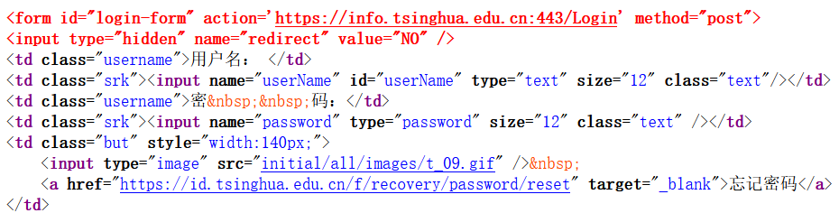
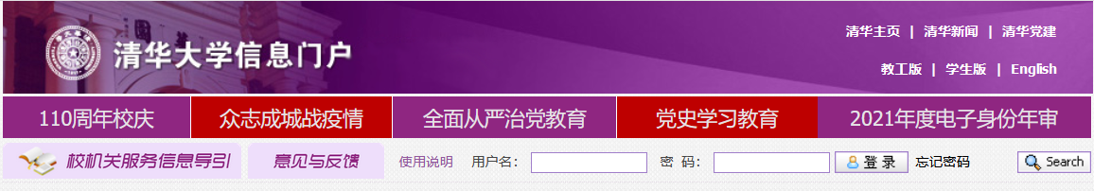
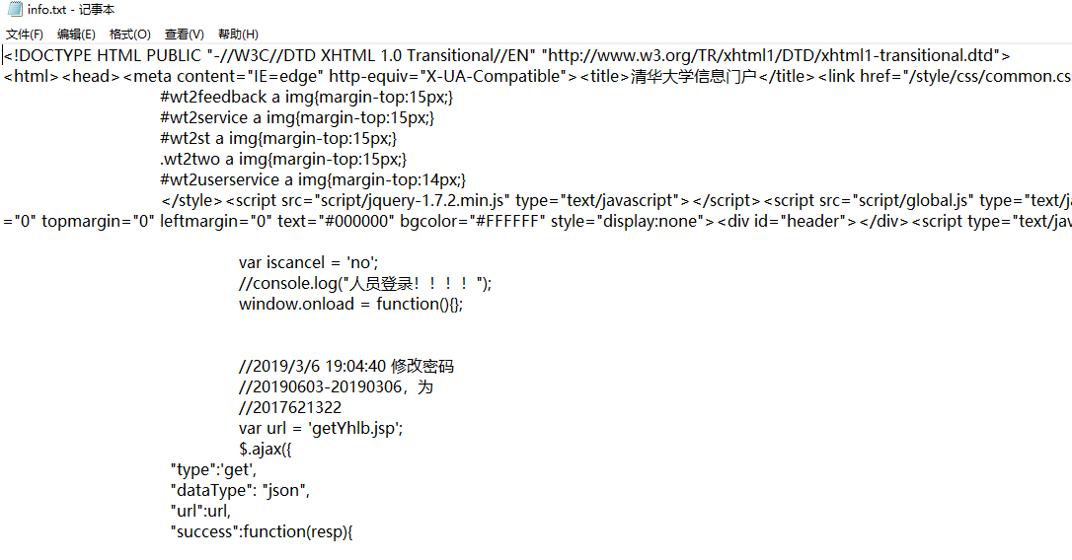
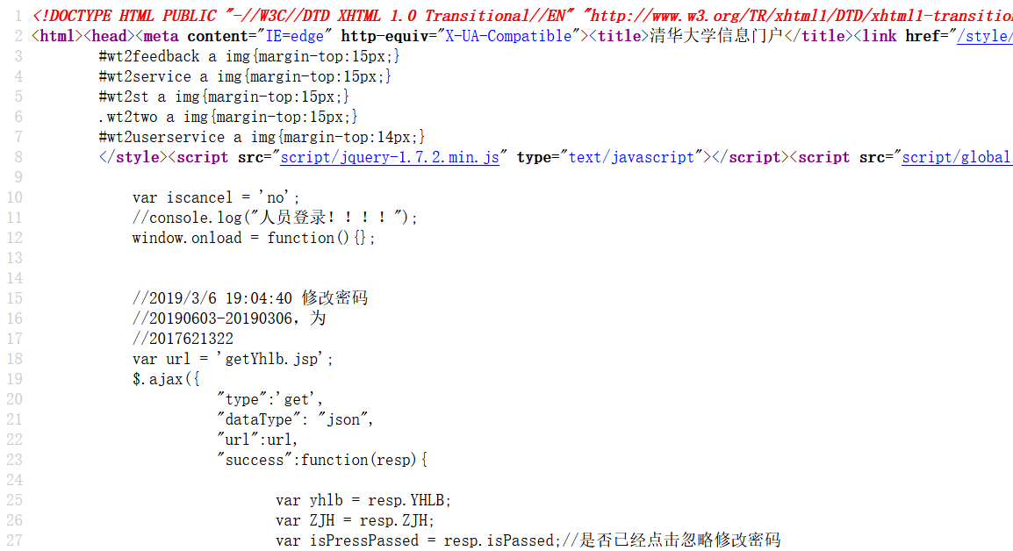
get和post的区别
可以用同样的方法登录info
界面
源码
import requests
url="https://info.tsinghua.edu.cn:443/Login"
data1={'userName':'******','password':'******'}
t=requests.post(url,data=data1)
with open('info.txt','w') as f:
f.write(t.text)
登录后info源代码
info.txt

Slide 31
课程作业
从网络学堂 https://learn.tsinghua.edu.cn/f/wlxt/common/courseSearch 中抓取本学期所有 4847 门使用网络学堂的课程信息，包括课程号（CourseNo）、课序号、课程名称、教师名称、教师号、开课单位及学生数，按院系排序，将结果存入 Excel 文件，并选出所有课程总学生人数最多和最少的教师。
网络学堂提交压缩文档，应至少包含Main.py、LearnTHU.py文件与说明文档，说明文档内简要介绍实现思路或遇到的问题与解决方法等即可，提交格式【学号_姓名_网络爬虫.zip】，截止时间6月1日23:59。
本作业分值为10分。
作业Tips
LearnTHU.py文件已经给你们准备好了，帮大家节省了大量作业工作量。
内置 loggedSession(username, password) 函数，传入网络学堂的用户名和密码，能够返回一个已登录的 session ，完成作业简直不要太简单。

Slide 32
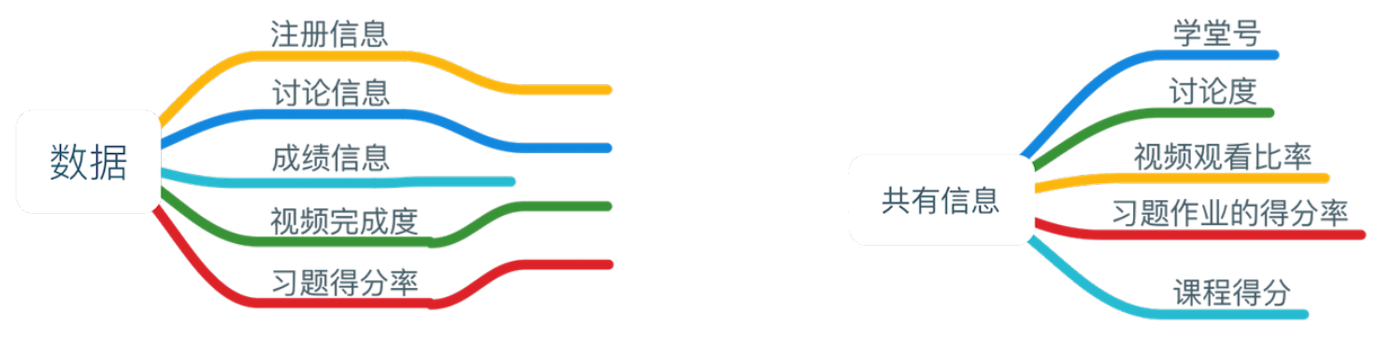
Python数据处理大作业布置预告
研究学堂在线某（几）门课（《计算机文化基础》和/或《现代生活美学》）的多学期课程运营的统计数据，选择一个你感兴趣或认为有意义的角度，对数据进行处理和可视化，并做一定的分析和解释。要求使用Python语言，将必要的数据和方法封装到类中。
提交源代码+说明文档（20分）：截止日期：6月？日
6月8日16周课上展示（5分，可选）：6月1日课后开始报名，先到先得限15人。
课堂展示要求：每人5分钟，包括程序实现思路讲解和程序运行演示。
注意：不限制创意和Python模块的使用。
2016-2018
春季、夏季、秋季
自主、随堂、先修
线上、线下

